Slide 1
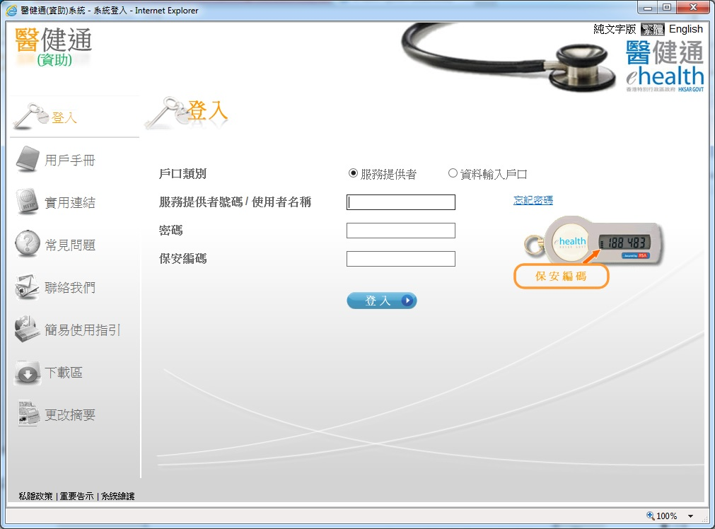
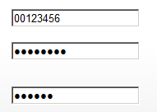
編輯資料輸入戶口

Slide 2
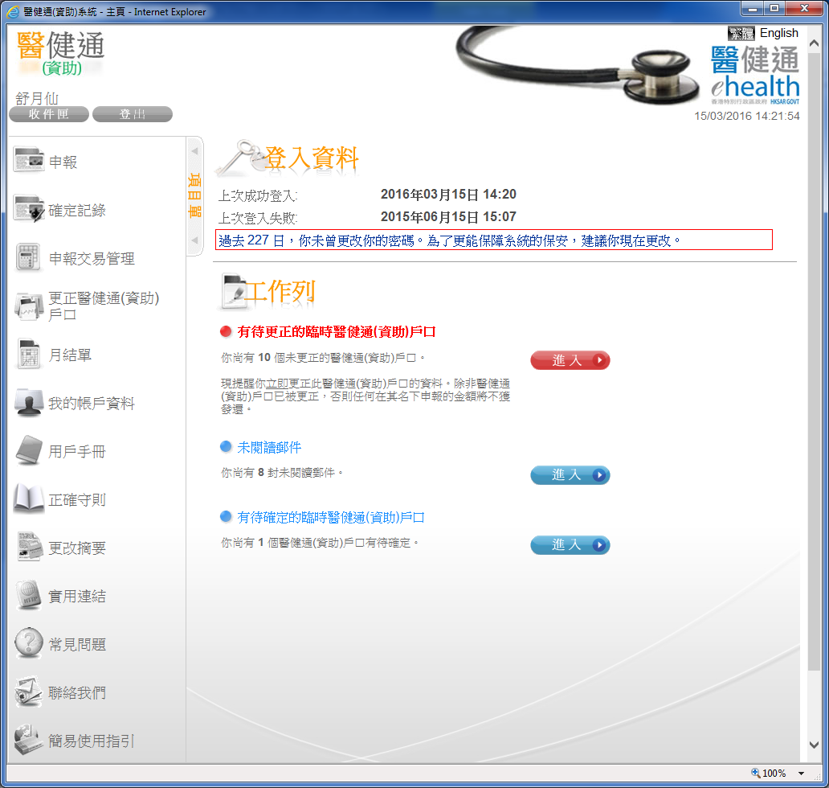
編輯資料輸入戶口

Slide 3
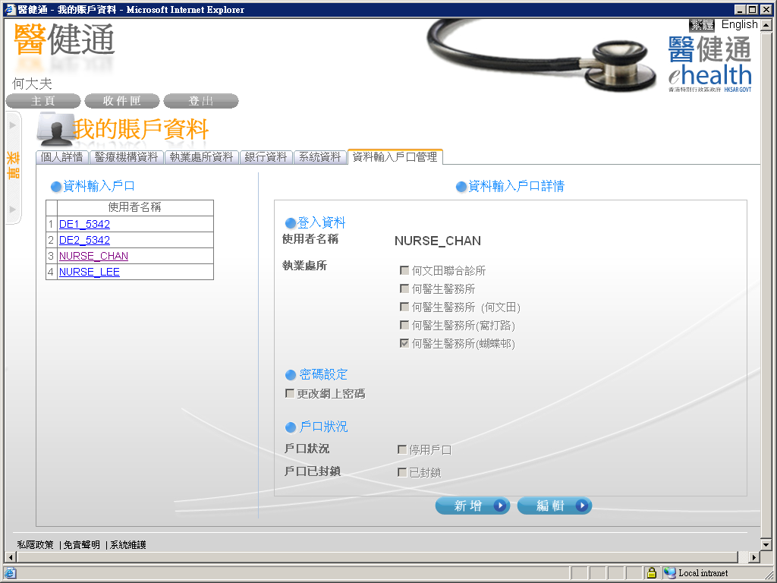
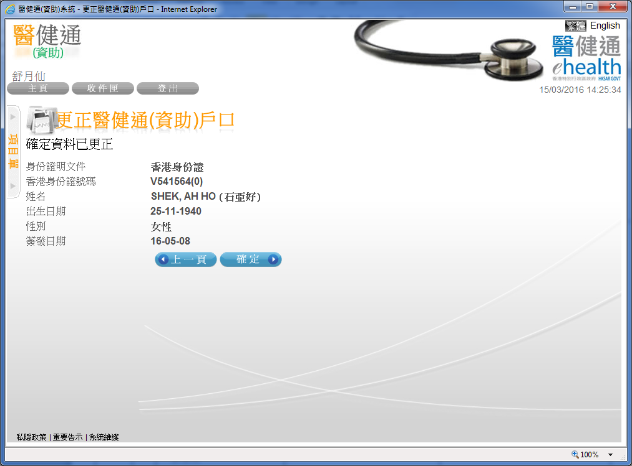
編輯資料輸入戶口
選取資料輸入戶口名稱。相應的資料輸入戶口資料將顯示。
按「編輯」按鈕。

Slide 4

編輯資料輸入戶口
你可以剔選「更改網上密碼」更改密碼。
你可以改動資料輸入戶口的執業處所。
剔選「停用戶口」的選框，將暫停資料輸入戶口使用此系統。
如果資料輸入戶口連續5次登入錯誤，戶口會被鎖定。服務提供者可以取消已剔選的「已封鎖」選框去解除鎖定。

Slide 5
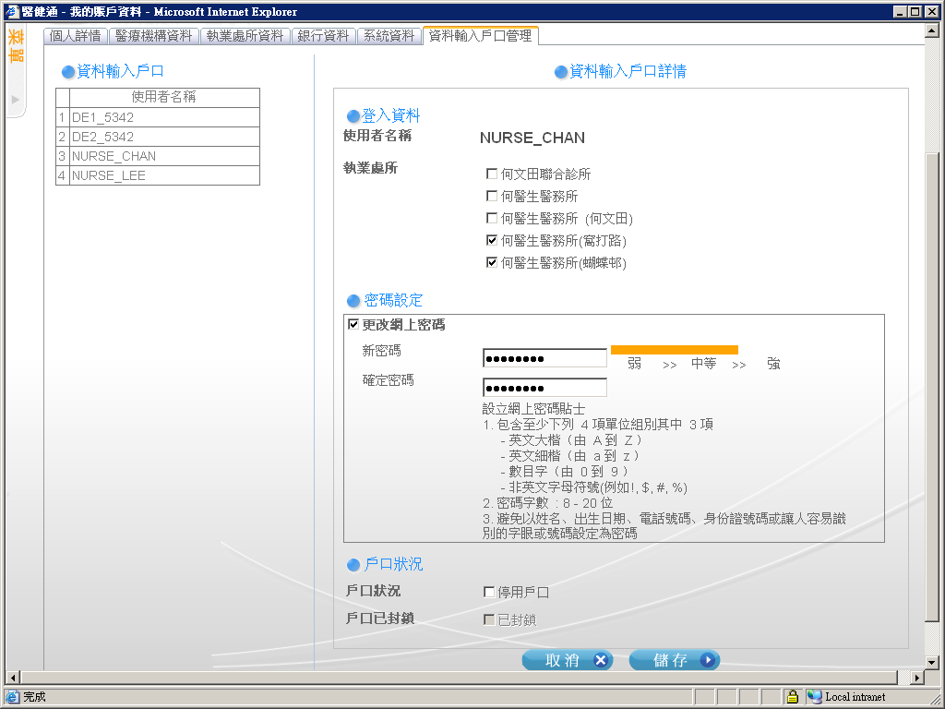
編輯資料輸入戶口
剔選「更改網上密碼」後, 可輸入新密碼。
按「儲存」來更新資料輸入戶口。

Slide 6
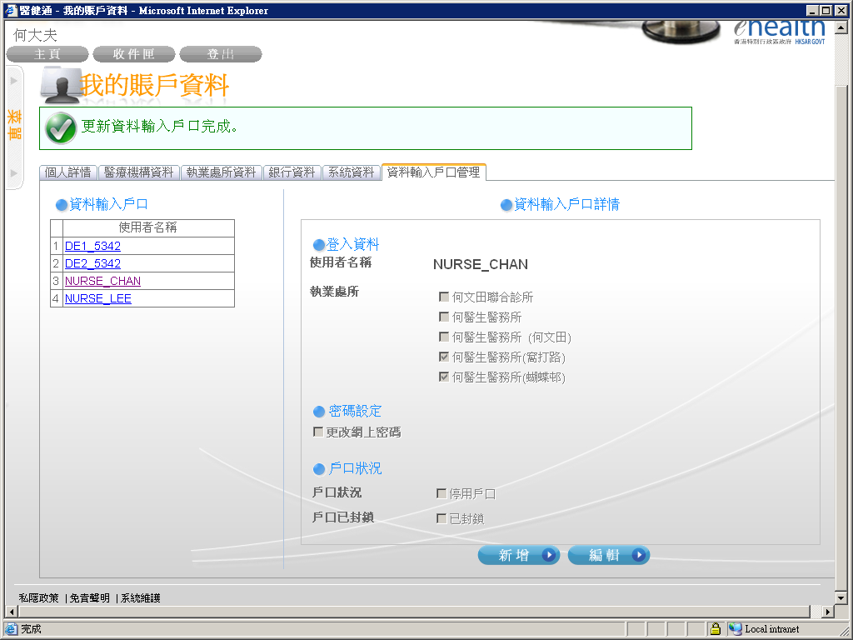
編輯資料輸入戶口

Slide 7
~ 謝謝觀看！~

